Slide 1

Международный День Школьных Библиотек
2020 - октябрь
Полторак Н.А.

Slide 2


Первый Международный День
Школьных Библиотек
Первый Международный День Школьных Библиотек был проведен 18 октября 1999 года на тему «Один день из жизни …»
“Президент Международной Ассоциации Школьных Библиотек сообщила, что понедельник 18 октября 1999 года будет Первым Международным Днем Школьных Библиотек и что каждый третий понедельник октября, начиная с этого года, будет отмечаться как Международный День Школьных Библиотек.

Slide 3

В 2005 году новый Президент IASL Питер Гинко заново утвердил проведение МДШБ и объявил
Днем каждый четвертый понедельник октября.

Slide 4

Эмблема Дня
Эмблема Международного Дня Школьных Библиотек представляет собой цветок с шестью лепестками, изображенный на фоне раскрытой книги.

Slide 5

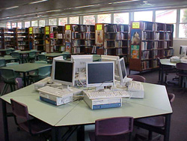
Как празднуется Международный
День Школьных Библиотек в разных странах мира
Австралия:
Работа волонтеров в школьной библиотеке.
Книжные и фото-
выставки.
Библиотечные уроки
и классные часы.

Slide 6


Как празднуется Международный
День Школьных Библиотек в разных странах мира
Великобритания
Конкурс на лучшую фотографию о праздновании Международного Дня Школьных Библиотек в школе.

Slide 7

Как празднуется Международный
День Школьных Библиотек в разных странах мира
Нидерланды
Конкурс изготовленных своими руками суперобложек для любимых книжек. В конкурсе принимают участие более 350 учеников.

Slide 8
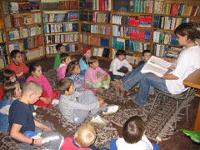
Как празднуется Международный
День Школьных Библиотек в разных странах мира
Румыния
Чтение книг в библиотеке (ученики 2-4 классов).
Изготовление закладок в
подарок учителям, родителям и
для обмена между учениками из
других школ.

Slide 9
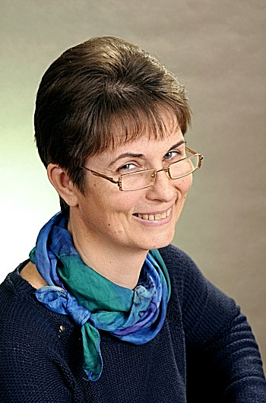
Яковенко Елена Юрьевна
Библиотекарь
Чтобы книгу в школе взять —
Есть библиотека,
Там хранятся книги в ряд,
На все есть картотека.
В этот день поздравить надо
Это заведение,
Ведь без книжек наша школа —
Пустое учреждение.
Пожелать одно лишь можно —
Большого пополнения,
Открытых каждый день дверей
И частых посещений.

Slide 10
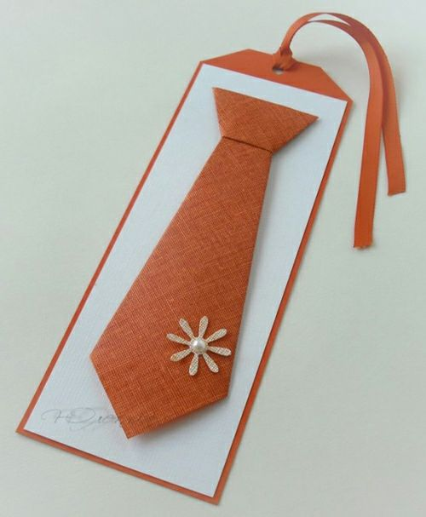
Проекты Дня
Международный проект книжных закладок:
можно сделать закладку, посвященную любимой книжке или библиотеке и переслать ее для обмена с любой школой любой страны.
Открытка для библиотекаря

Slide 11
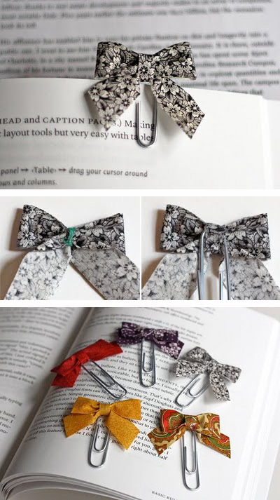
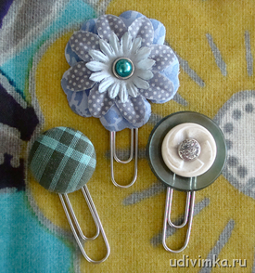
Закладки для книг:
Закладка на скрепке

Slide 12
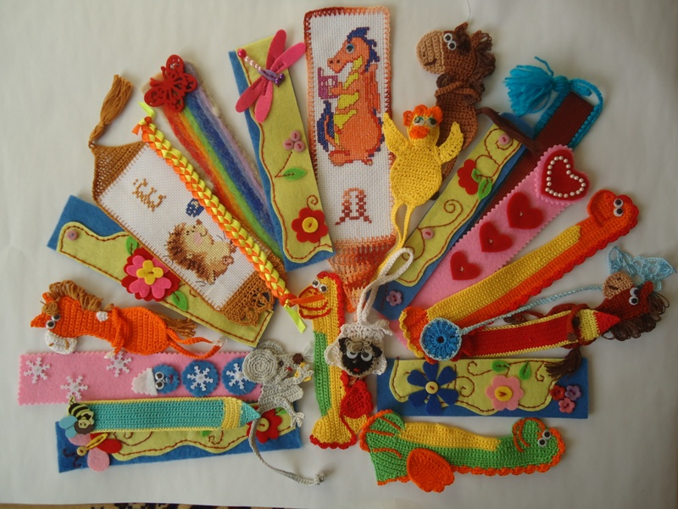
Закладка из бумаги и картона, ткани и ниток

Slide 13

Закладка-ладошка
Понадобится:
Картон или бумага
Ножницы
Карандаш, ластик
Фломастеры
Клей

Slide 14
Задание к празднику:
1. Сделать книжную закладку другу.
2. Поздравительная открытка или рисунок библиотекарю.

Slide 15

Международный День
Школьных Библиотек 26 октября
Дорогие школьные библиотекари!
Счастья вам, здоровья, любви,
семейного тепла и процветания!

